Slide 2
1
捉迷藏
Teresa Heapy
Stuart Trotter

Slide 3
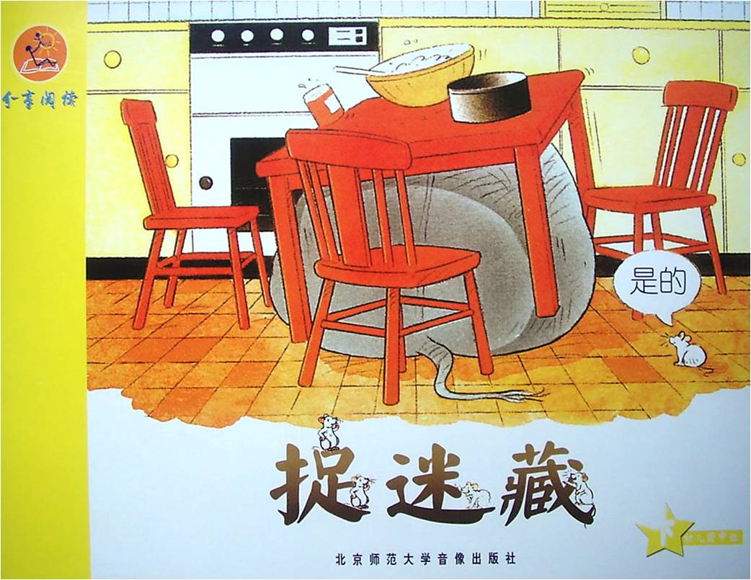

Slide 4
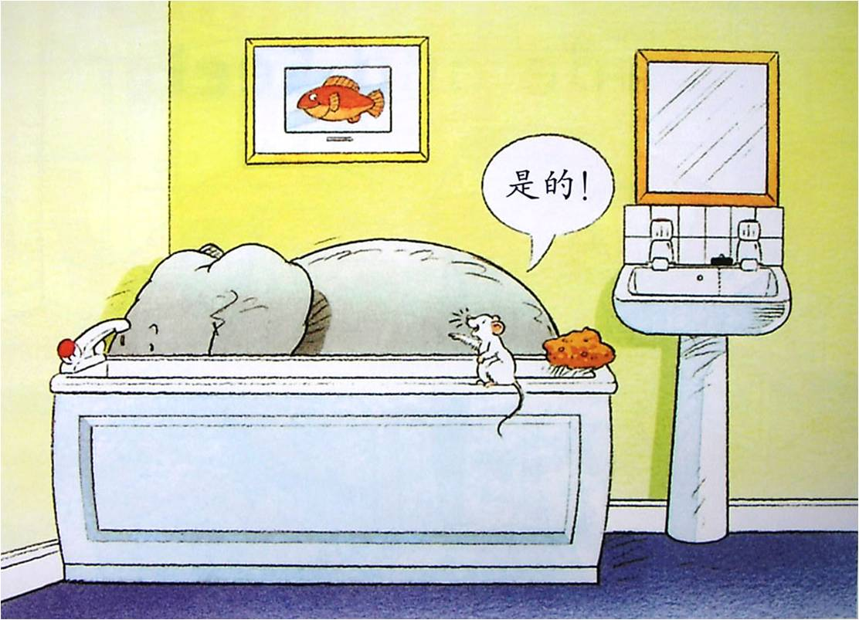
她藏在浴室里吗？
1

Slide 5
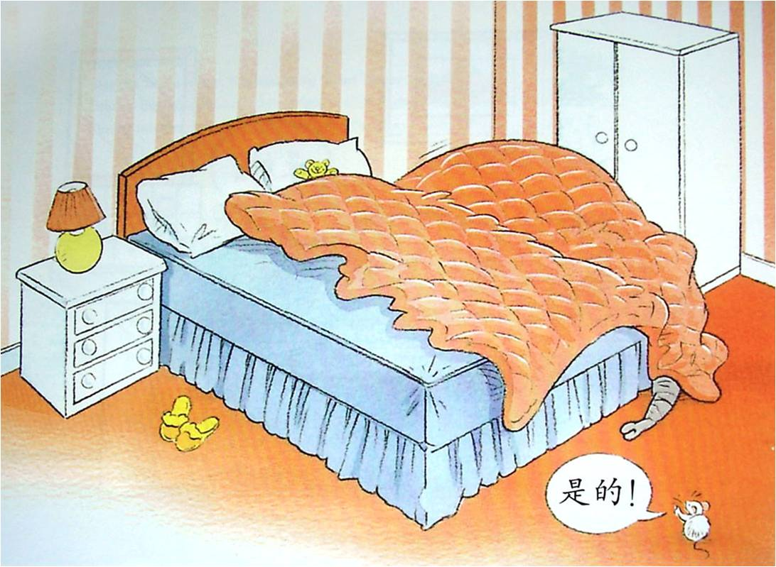
她藏在卧室里吗？
2

Slide 6
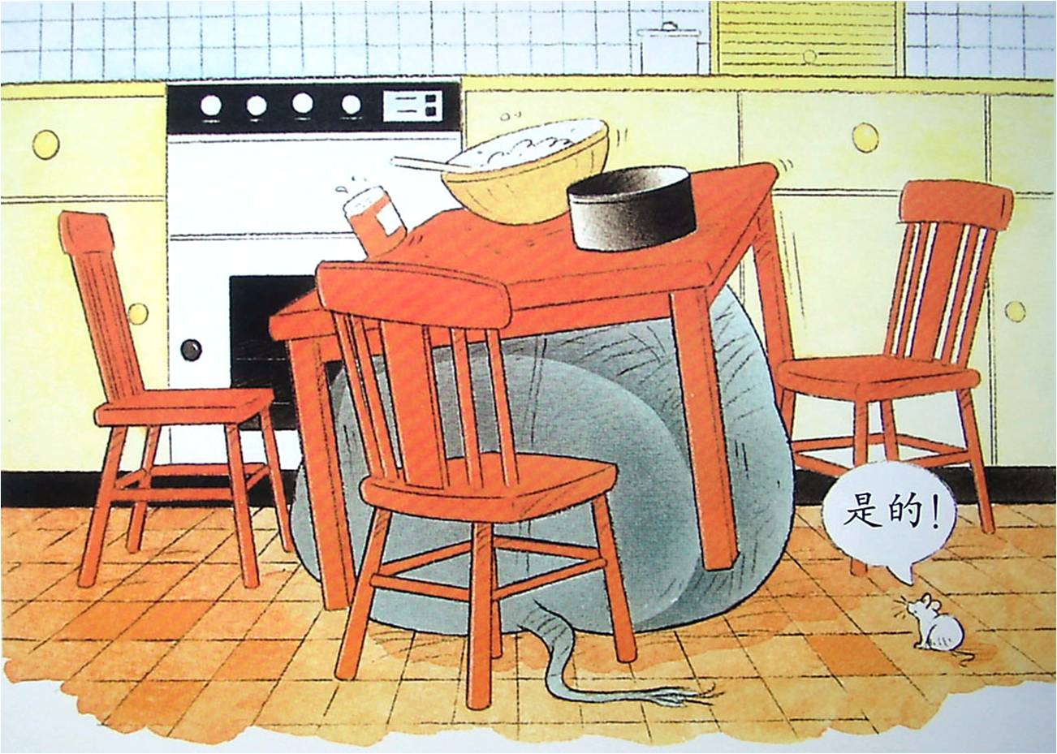
她藏在厨房里吗？
3

Slide 7
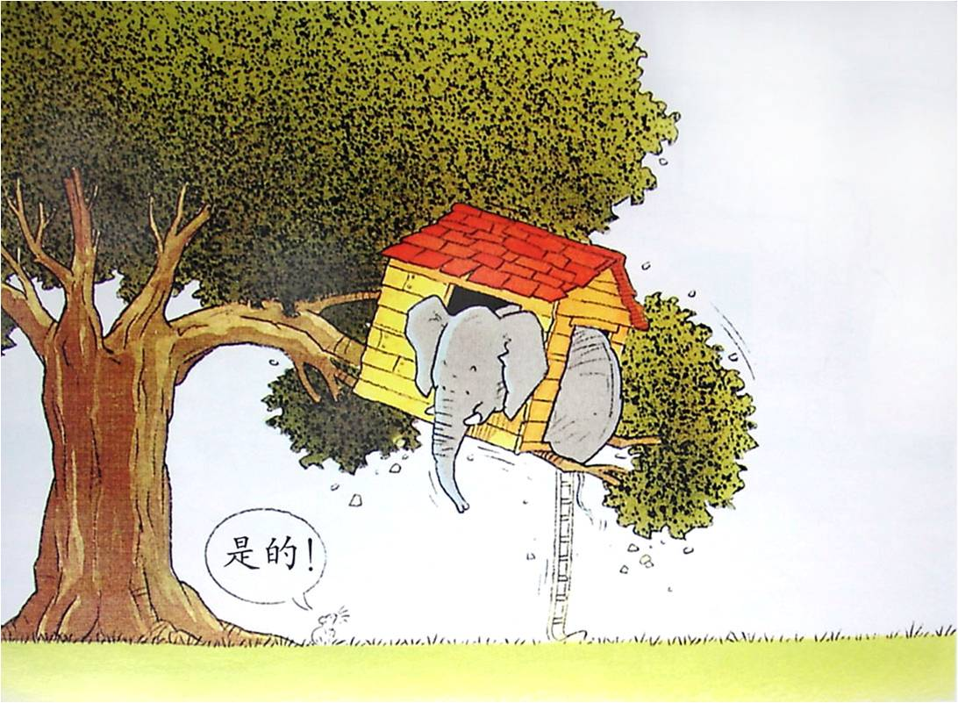
她藏在小树上的小屋里吗？
4

Slide 8
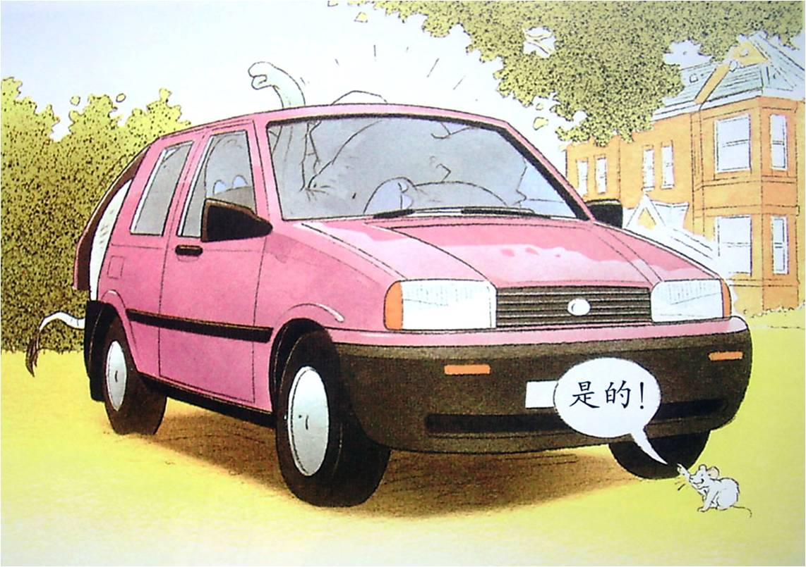
她藏在汽车里吗？
5

Slide 9
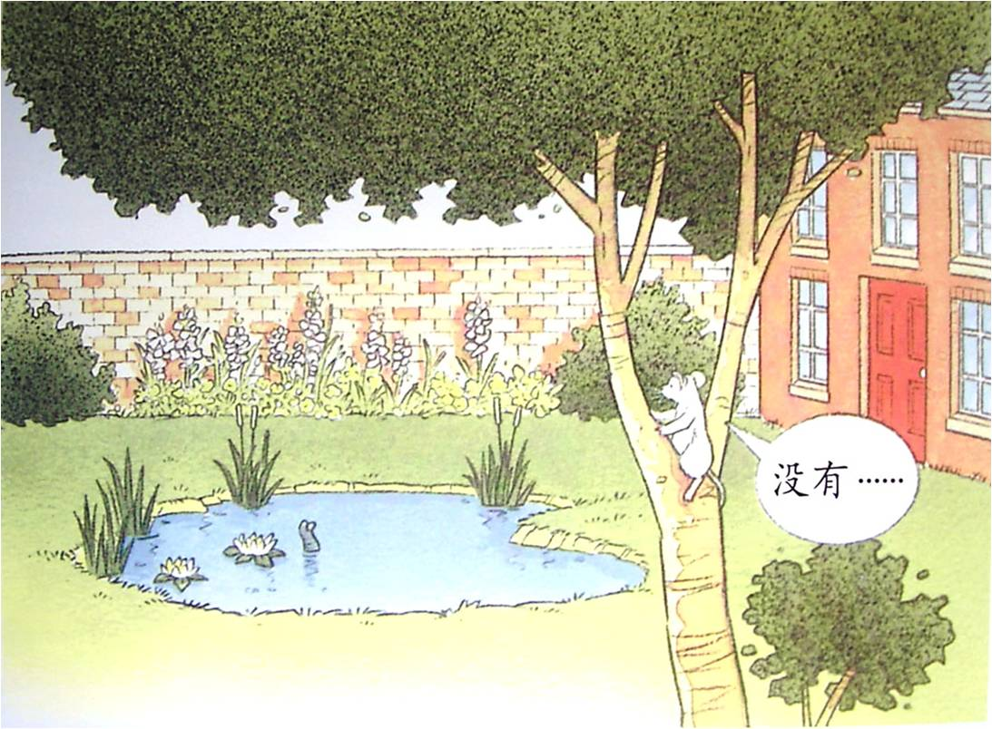
她藏在花园里吗？
6

Slide 10
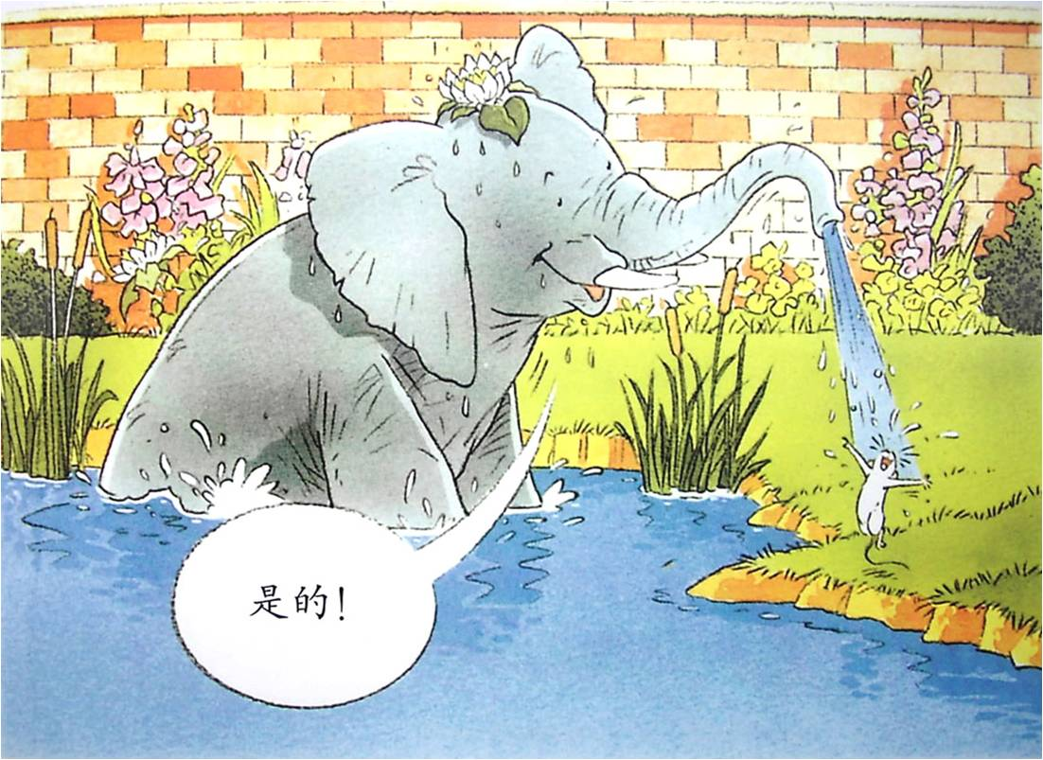
7

